Slide 1
Steuergruppe Schulentwicklung
09.02.2026, 14.15 Uhr – 15.45 Uhr
Moderation: Feli + Steffi

Slide 2

Steuergruppe Schulentwicklung 09.02.2026
Steuergruppe Schulentwicklung 09.02.2026
Einstieg
Wähle einen Satzanfang und beende den Satz.
  „Heute komme ich hier an und merke …“
  „Gerade bin ich gedanklich noch bei …“
  „Für diese Sitzung wünsche ich mir …“
  „Ich bringe heute vor allem … mit.“
  „Im Blick auf unsere Arbeit erwarte ich heute …“
Verantwortliche/r: Feli

Slide 3
Steuergruppe Schulentwicklung 09.02.2026
Steuergruppe Schulentwicklung 09.02.2026
Tagesordnung
1 | Einstieg
2 | Protokoll
3 | Standup
4 | Feedback Barcamp
5 | Ganztag
6 | Schwerpunkt neues SJ
7 | Bericht SEW-Gespräch Startchancen
8 | Ausblick und Absprachen
9 | Abschluss

Slide 4
Steuergruppe Schulentwicklung 09.02.2026
Steuergruppe Schulentwicklung 09.02.2026
1 | Einstieg
2 | Protokoll
3 | Standup
4 | Feedback Barcamp
5 | Ganztag
6 | Schwerpunkt neues SJ
7 | Bericht SEW-Gespräch Startchancen
8 | Ausblick und Absprachen
9 | Abschluss

Slide 5
Steuergruppe Schulentwicklung 09.02.2026
Steuergruppe Schulentwicklung 09.02.2026
Vorschlag zur Protokollführung (rotierend, einheitliches Format)
kurze Rückmeldung / Beschluss
1 | Einstieg
2 | Protokoll
3 | Standup
4 | Feedback Barcamp
5 | Ganztag
6 | Schwerpunkt neues SJ
7 | Bericht SEW-Gespräch Startchancen
8 | Ausblick und Absprachen
9 | Abschluss
Verantwortliche/r: Heike

Slide 6

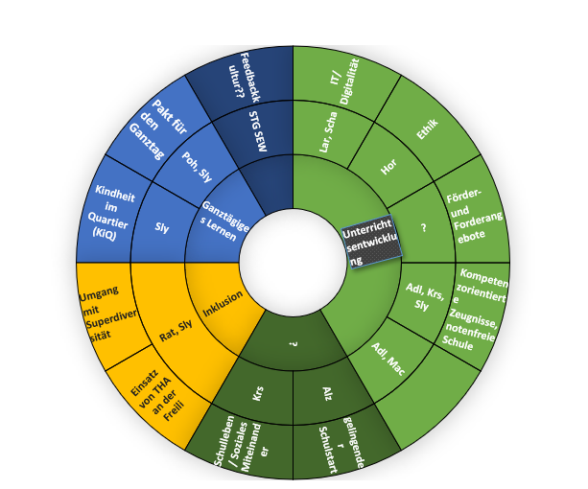
Steuergruppe Schulentwicklung 09.02.2026
Steuergruppe Schulentwicklung 09.02.2026
1 | Einstieg
2 | Protokoll
3 | Standup
4 | Feedback Barcamp
5 | Ganztag
6 | Schwerpunkt neues SJ
7 | Bericht SEW-Gespräch Startchancen
8 | Ausblick und Absprachen
9 | Abschluss
1 Minute pro Themenfeld
Verantwortliche/r: Steffi

Slide 7
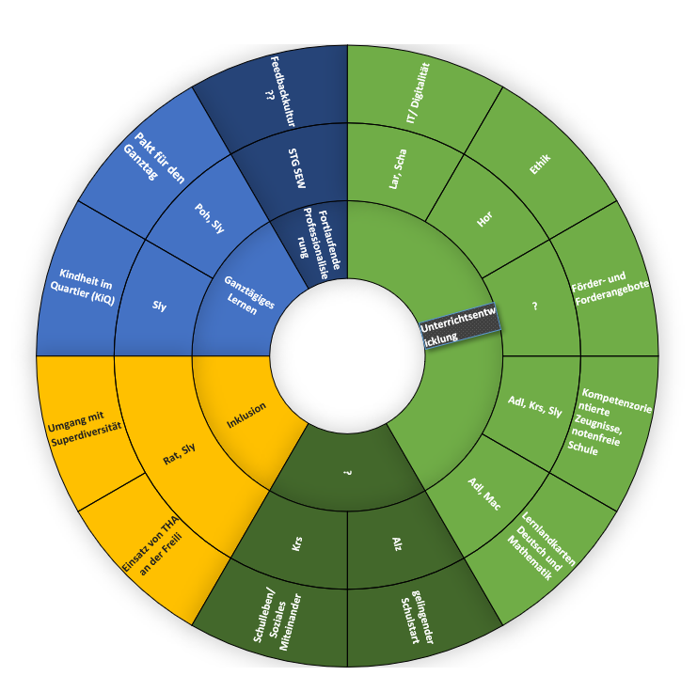
1 Minute pro Themenfeld
1 | Einstieg
2 | Protokoll
3 | Standup
4 | Feedback Barcamp
5 | Ganztag
6 | Schwerpunkt neues SJ
7 | Bericht SEW-Gespräch Startchancen
8 | Ausblick und Absprachen
9 | Abschluss
Verantwortliche/r: Steffi

Slide 8

Steuergruppe Schulentwicklung 09.02.2026
Steuergruppe Schulentwicklung 09.02.2026
1 | Einstieg
2 | Protokoll
3 | Standup
4 | Feedback Barcamp
5 | Ganztag
6 | Schwerpunkt neues SJ
7 | Bericht SEW-Gespräch Startchancen
8 | Ausblick und Absprachen
9 | Abschluss
Verantwortliche/r: Feli

Slide 9

Steuergruppe Schulentwicklung 09.02.2026
Steuergruppe Schulentwicklung 09.02.2026
1 | Einstieg
2 | Protokoll
3 | Standup
4 | Feedback Barcamp
5 | Ganztag
6 | Schwerpunkt neues SJ
7 | Bericht SEW-Gespräch Startchancen
8 | Ausblick und Absprachen
9 | Abschluss
neue Informationen aus der SL-DV
Verantwortliche/r: Heike

Slide 10

Steuergruppe Schulentwicklung 09.02.2026
Steuergruppe Schulentwicklung 09.02.2026
1 | Einstieg
2 | Protokoll
3 | Standup
4 | Feedback Barcamp
5 | Ganztag
6 | Schwerpunkt neues SJ
7 | Bericht SEW-Gespräch Startchancen
8 | Ausblick und Absprachen
9 | Abschluss
Soll weiterhin die Zielrichtung „Kinder übernehmen Verantwortung für ihren Lernerfolg“ verfolgt werden?
gemeinsames Verständnis klären
Schwerpunktfelder identifizieren
Priorisierung
Ableitung möglicher Themen für einen Pädagogischen Tag noch vor den Sommerferien?
Verantwortliche/r: Heike

Slide 11

Steuergruppe Schulentwicklung 09.02.2026
Steuergruppe Schulentwicklung 09.02.2026
1 | Einstieg
2 | Protokoll
3 | Standup
4 | Feedback Barcamp
5 | Ganztag
6 | Schwerpunkt neues SJ
7 | Bericht SEW-Gespräch Startchancen
8 | Ausblick und Absprachen
9 | Abschluss
Freili als Startchancen-Schule
Bericht über datengestütztes Schulentwicklungsgespräch Heike mit Frau Merkel
Verantwortliche/r: Heike

Slide 12

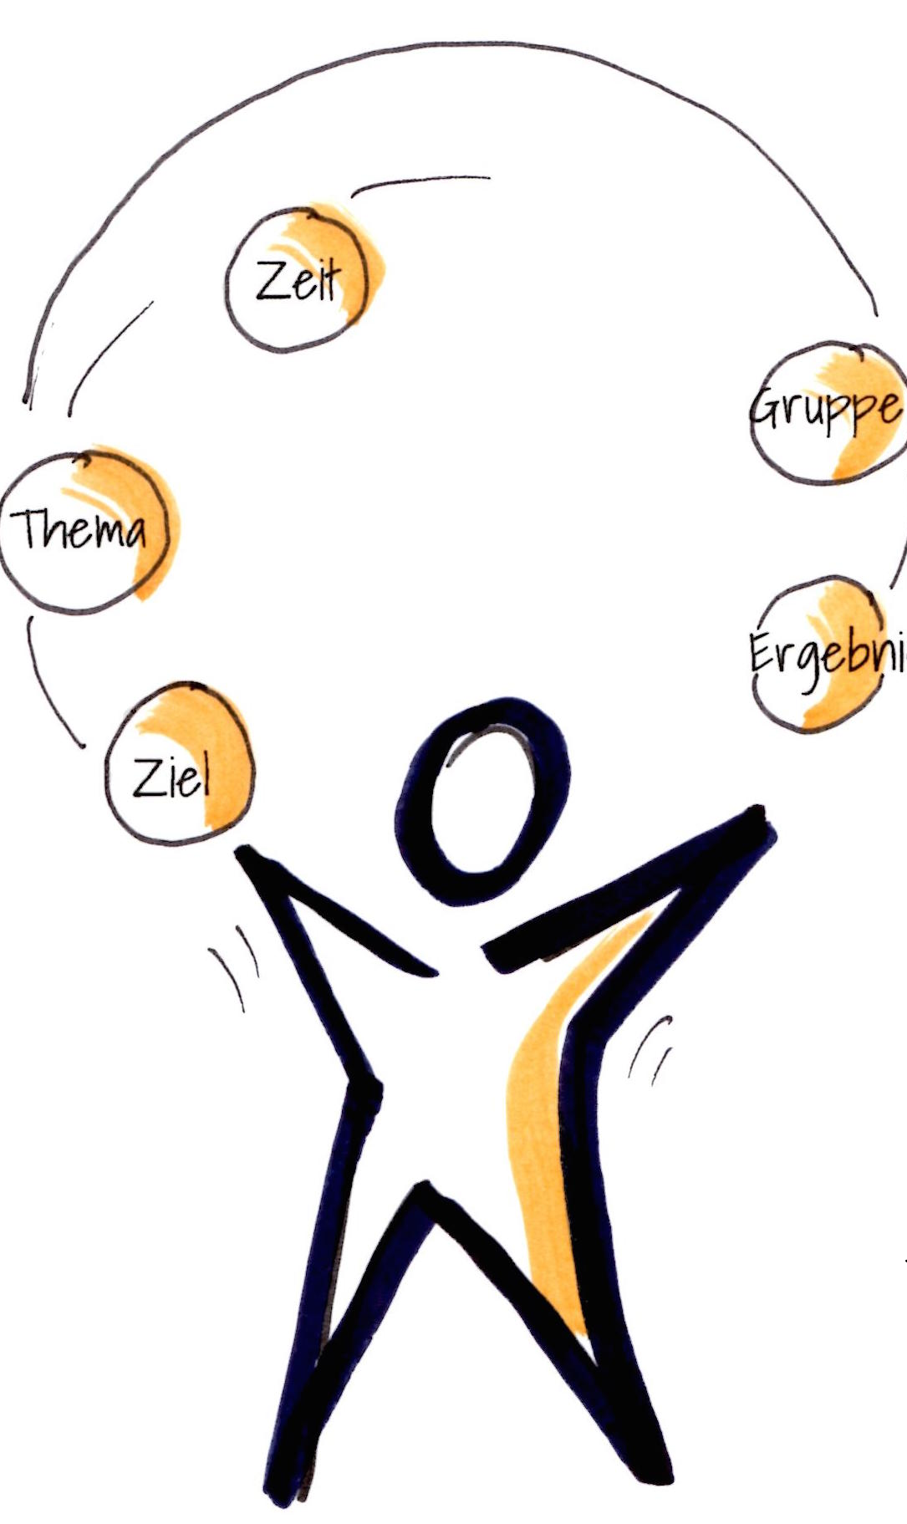

Steuergruppe Schulentwicklung 09.02.2026
Steuergruppe Schulentwicklung 09.02.2026
1 | Einstieg
2 | Protokoll
3 | Standup
4 | Feedback Barcamp
5 | Ganztag
6 | Schwerpunkt neues SJ
7 | Bericht SEW-Gespräch Startchancen
8 | Ausblick und Absprachen
9 | Abschluss
nächster Termin: Mo 18.05.2026
Festlegung der Moderation
(wer moderiert das nächste Treffen?)
ggf. erste Themen-Sammlung für die nächste Tagesordnung
Verantwortliche/r: Feli

Slide 13

Steuergruppe Schulentwicklung 09.02.2026
Steuergruppe Schulentwicklung 09.02.2026
1 | Einstieg
2 | Protokoll
3 | Standup
4 | Feedback Barcamp
5 | Ganztag
6 | Schwerpunkt neues SJ
7 | Bericht SEW-Gespräch Startchancen
8 | Ausblick und Absprachen
9 | Abschluss
Was nimmst du aus der heutigen Sitzung für dich mit?
Schönen Nachmittag für Euch!
Verantwortliche/r: Feli

